Slide 1










১। 𝑡𝑎𝑛⁡𝜃=4/3,𝑀=𝑠𝑖𝑛⁡𝐴+𝑐𝑜𝑠⁡𝐴 যেখানে 𝜃এবং 𝐴 সূক্ষ্মকোণ। 𝑠𝑒𝑐⁡𝜃+𝑐𝑜𝑡⁡𝜃 এর মান কত?
(ক) 29/12 (খ) 29/15 (গ) 37/20 (ঘ) 27/20 উত্তর: x
২। 520° কোণটি কোন চতুর্ভাগে পড়বে?
(ক) ১ম (খ) ২য় (গ) ৩য় (ঘ) ৪র্থ উত্তর: x
৩। (−980°) কোণটি কোন চতুর্ভাগে থাকবে?
(ক) ১ম (খ) ২য় (গ) ৩য় (ঘ) ৪র্থ উত্তর: x
৪। 65°42′ এর সঠিক মান কোনটি?
(ক) 65.5° (খ) 65.6° (গ) 65.7° (ঘ) 65.8° উত্তর: x
৫। একটি চাকার ব্যাস 14 সে.মি. হলে, এর পরিধির আসন্ন মান কত সে.মি.?
(ক) 307.88 (খ) 175.93 (গ) 153.94 (ঘ) 43.98 উত্তর: x
৬। r ব্যাসার্ধের একটি বৃত্তের পরিধি ও ব্যাসের অনুপাত কত?
(ক) 1:𝑟 (খ) 𝑟:1 (গ) 𝜋:1 (ঘ) 𝜋:𝑟 উত্তর: x
৭। 0.9759 রেডিয়ানকে ডিগ্রীতে প্রকাশ কর।
(ক) 54^∘ 55^′ 56^′′ (খ) 55^∘ 56^′ 57^′′
(গ) 55^∘ 54^′ 〖53.35〗^′′ (ঘ) 53^∘ 54^′ 〖55.82〗^′′ উত্তর: x
৮। সকাল 10:15 মিনিটের সময় ঘণ্টার কাঁটা ও মিনিটের কাঁটার মধ্যবর্তী কোণ কত?
(ক) 〖23.75〗^∘ (খ) 〖142.5〗^∘ (গ) 150^∘ (ঘ) 285^∘ উত্তর: x
৯। 𝑠𝑖𝑛⁡∠𝑅𝑂𝑃 এর মান কোনটি?
(ক) 1/2 (খ) 1/√2 (গ) √3/2 (ঘ) 1
১০। 𝜃 কোণটির বৃত্তীয় পরিমাণ কত?
(ক) 𝜋/6 (খ) 𝜋/4 (গ) 𝜋/3 (ঘ) 2𝜋/3 উত্তর: x
$$P$$
$$Y$$
$$R$$
$$120$$
$$X′$$
$$M$$
$$θ$$
$$O$$
$$X$$
$$Y′$$

Slide 2
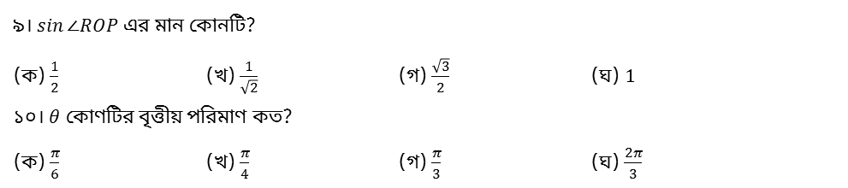
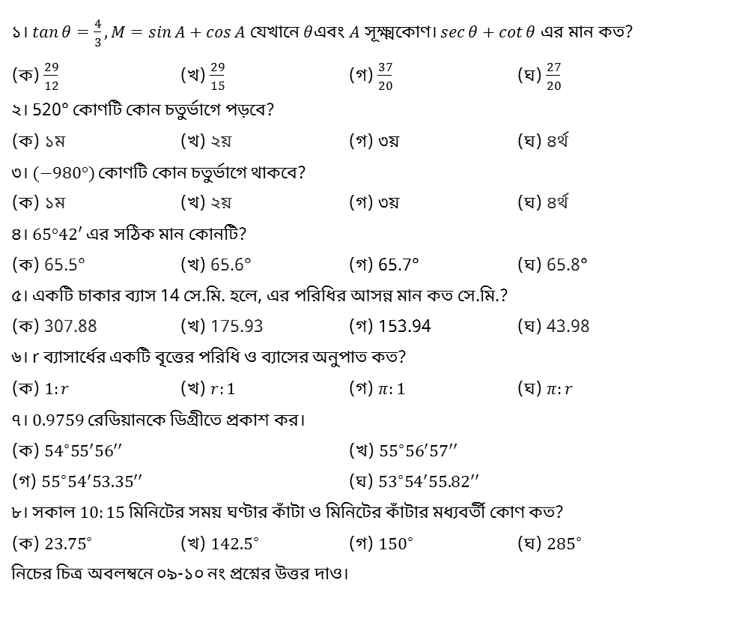



১। $tan⁡θ=\frac{4}{3},M=sin⁡A+cos⁡A$ যেখানে$θ$এবং $A$ সূক্ষ্মকোণ। $sec⁡θ+cot⁡θ$ এর মান কত?
(ক) $\frac{29}{12}$ (খ) $\frac{29}{15}$ (গ) $\frac{37}{20}$ (ঘ) $\frac{27}{20}$
২। 520° কোণটি কোন চতুর্ভাগে পড়বে?
(ক) ১ম (খ) ২য় (গ) ৩য় (ঘ) ৪র্থ
৩। $(−980°)$কোণটি কোন চতুর্ভাগে থাকবে?
(ক) ১ম (খ) ২য় (গ) ৩য় (ঘ) ৪র্থ
৪। $65°42′$ এর সঠিক মান কোনটি?
(ক) 65.5° (খ) 65.6° (গ) 65.7° (ঘ) 65.8°
৫। একটি চাকার ব্যাস 14 সে.মি. হলে, এর পরিধির আসন্ন মান কত সে.মি.?
(ক) 307.88 (খ) 175.93 (গ) 153.94 (ঘ) 43.98
৬। r ব্যাসার্ধের একটি বৃত্তের পরিধি ও ব্যাসের অনুপাত কত?
(ক) $1:r$ (খ) $r:1$ (গ) $π:1$ (ঘ) $π:r$
৭। $0.9759$ রেডিয়ানকে ডিগ্রীতে প্রকাশ কর।
(ক) ${54}^{∘}{55}^{′}{56}^{′′}$ (খ) ${55}^{∘}{56}^{′}{57}^{′′}$
(গ) ${55}^{∘}{54}^{′}{53.35}^{′′}$ (ঘ) ${53}^{∘}{54}^{′}{55.82}^{′′}$
৮। সকাল $10:15$মিনিটের সময় ঘণ্টার কাঁটা ও মিনিটের কাঁটার মধ্যবর্তী কোণ কত?
(ক) ${23.75}^{∘}$ (খ) ${142.5}^{∘}$ (গ) ${150}^{∘}$ (ঘ) ${285}^{∘}$
নিচের চিত্র অবলম্বনে ০৯-১০ নং প্রশ্নের উত্তর দাও।
$$P$$
$$Y$$
$$P$$
$$Y$$
$$120$$
$$R$$
$$X′$$
$$M$$
$$θ$$
$$O$$
$$X$$
$$120$$
$$X′$$
$$M$$
$$θ$$
$$O$$
$$X$$
$$Y′$$
$$Y′$$
৯। $sin⁡∠ROP$ এর মান কোনটি?
(ক) $\frac{1}{2}$ (খ) $\frac{1}{\sqrt{2}}$ (গ) $\frac{\sqrt{3}}{2}$ (ঘ) $1$
১০। $θ$ কোণটির বৃত্তীয় পরিমাণ কত?
(ক) $\frac{π}{6}$ (খ) $\frac{π}{4}$ (গ) $\frac{π}{3}$ (ঘ) $\frac{2π}{3}$

Slide 3










১১। 𝜃 এর যে কোনো বাস্তব মানের জন্য-
i. 𝑠𝑖𝑛⁡3𝜃=3𝑠𝑖𝑛⁡𝜃−4〖𝑠𝑖𝑛〗^3⁡𝜃
ii. 𝑐𝑜𝑠⁡2𝜃=2〖𝑐𝑜𝑠〗^2⁡𝜃−1
iii. 𝑐𝑜𝑠⁡3𝜃=3𝑐𝑜𝑠⁡𝜃−4〖𝑐𝑜𝑠〗^3⁡𝜃
নিচের কোনটি সঠিক?
(ক) i ও ii (খ) i ও iii (গ) ii ও iii (ঘ) i, ii ও iii উত্তর: x
১২। একটি সমকোণী ত্রিভুজের ক্ষেত্রে 𝑡𝑎𝑛⁡𝜃=5 হলে 𝑐𝑜𝑠𝑒𝑐⁡𝜃 এর মান কোনটি?
(ক) 5/√26 (খ) √26/5 (গ) 1/5 (ঘ) 1/√26 উত্তর: x
১৩। 𝑡𝑎𝑛⁡𝜃 এর সঠিক সীমা নিচের কোনটি ?
(ক) −∞<𝑡𝑎𝑛⁡𝜃<∞ (খ) −∞<𝑡𝑎𝑛⁡𝜃≤0 (গ) 0≤𝑡𝑎𝑛⁡𝜃<∞ (ঘ) 𝑅−(−1,1) উত্তর: x
১৪। চতুর্থ চতুর্ভাগে অবস্থিত 𝜃 কোণের জন্য 𝑐𝑜𝑠⁡𝜃=4/5 হলে 𝑠𝑖𝑛⁡𝜃= কত ?
(ক) 1:𝑟 (খ) 𝑟:1 (গ) 𝜋:1 (ঘ) 𝜋:𝑟 উত্তর: x
১৫।
চিত্রে-
i. 𝑠𝑖𝑛⁡(−𝜃)=(−𝑦)/𝑟=−𝑠𝑖𝑛⁡𝜃
ii. 𝑐𝑜𝑠⁡(−𝜃)=(−𝑥)/𝑟=−𝑐𝑜𝑠⁡𝜃
iii. 𝑡𝑎𝑛⁡(−𝜃)=(−𝑦)/𝑥=−𝑡𝑎𝑛⁡𝜃
নিচের কোনটি সঠিক?
(ক) i ও ii (খ) i ও iii (গ) ii ও iii (ঘ) i, ii ও iii উত্তর: x
১৬। 〖𝑠𝑖𝑛〗^2⁡(−𝜃)+〖𝑐𝑜𝑠〗^2⁡(𝜃)= কত?
(ক) −1 (খ) 0 (গ) 1 (ঘ) অসংজ্ঞায়িত উত্তর: x
১৭। কোন সম্পর্কটি সত্য?
(ক) 𝑠𝑖𝑛⁡(−𝜋/6)=𝑠𝑖𝑛⁡𝜋/6 (খ) 𝑡𝑎𝑛⁡(−𝜋/6)=𝑡𝑎𝑛⁡𝜋/6 (গ) 𝑐𝑜𝑠⁡(−𝜋/6)=𝑐𝑜𝑠⁡𝜋/6 (ঘ) 𝑐𝑜𝑠𝑒𝑐⁡(−𝜋/6)=𝑐𝑜𝑠𝑒𝑐⁡𝜋/6 উত্তর: x
$$Y$$
$$r$$
$$P(x,y)$$
$$X′$$
$$θ$$
$$N$$
$$X$$
$$θ$$
$$Q(x,−y)$$
$$r$$
$$Y′$$

Slide 4
১৮। 〖𝑠𝑖𝑛〗^2⁡(2𝜋−𝜋/6) এর মান নিচের কোনটি ?
(ক) −1/4 (খ) −1/2 (গ) 1/4 (ঘ) 1/2 উত্তর: x
১৯। 12 〖𝑠𝑖𝑛〗^2⁡𝜃−14 𝑠𝑖𝑛⁡𝜃+4=0[0<𝜃<𝜋/2],𝜃 এর মান কত?
(ক) 0^∘ (খ) 30^∘ (গ) 45^∘ (ঘ) 60^∘ উত্তর: x
২০। 𝑡𝑎𝑛⁡𝜃+𝑐𝑜𝑡⁡𝜃=2 হলে, 𝜃 এর মান কোনটি?
(ক) 30^∘ (খ) 45^∘ (গ) 60^∘ (ঘ) 90^∘ উত্তর: x
২১। 𝜃=3𝜋/2 হলে 𝑠𝑖𝑛⁡𝜃+𝑐𝑜𝑠⁡𝜃 এর মান কত?
(ক) −1 (খ) 0 (গ) 1 (ঘ) 2 উত্তর: x
২২। 𝜃=3𝜋/2 হলে-
i. 𝑠𝑒𝑐⁡(𝜃+𝜋/6)=2
ii. 𝑠𝑖𝑛⁡(𝜃−𝜋/4)=−1/√2
iii. 𝑐𝑜𝑡⁡(𝜃−𝜋/3)=√3
নিচের কোনটি সঠিক?
(ক) i ও ii (খ) i ও iii (গ) ii ও iii (ঘ) i, ii ও iii উত্তর: x
২৩। 𝑐𝑜𝑠⁡𝐴=−1/√2 এবং 𝜋<𝐴<3𝜋/2 হলে-
i. 𝑠𝑖𝑛⁡A=−1/√2
ii. 𝑡𝑎𝑛⁡A=𝑐𝑜𝑡⁡A
iii. 𝐴=5𝜋/4
নিচের কোনটি সঠিক?
(ক) i ও ii (খ) i ও iii (গ) ii ও iii (ঘ) i, ii ও iii উত্তর: x
নিচের ২৪-২৫ নং প্রশ্নের উত্তর দাও।
sin⁡θ=P
২৪। 𝑃=4/5 এবং 𝜋/2<𝜃<𝜋 হলে 𝑐𝑜𝑠⁡𝜃 এর মান কত?
(ক) −5/3 (খ) −3/5 (গ) 3/5 (ঘ) 5/3 উত্তর: x
২৫। উক্ত চিত্র আঁকতে কতটি শর্তের প্রয়োজন?
(ক) 2𝜋/3 (খ) 5𝜋/6 (গ) 7𝜋/6 (ঘ) 4𝜋/3 উত্তর: x

